Slide 1
Gruppo TIM
Pescara, 29 novembre 2018
Incontro con Regione Abruzzo
Strettamente confidenziale – Informazioni market sensitive

Slide 2
Le coperture fisso e mobile di TIM a livello Italia a settembre 2018
COMUNI COPERTI
~19,4 milioni
Unità Immobiliari passed
Unità Immobiliari FTTH
km di fibra posati
2.511
~ 3 milioni
~ 16 milioni
inclusi distretti industriali
e piani BUL
FISSO
FIBRA
79,8%
SETTEMBRE 2018
Unità Immobiliari
MOBILE
4G LTE
> 98%
SETTEMBRE 2018
Popolazione outdoor
COMUNI COPERTI
4G
4G Plus
4.5G 500Mb/s
4.5G 700Mb/s
Sperim. 5G
7.367
5.831
1.418
106
4
Città
8
Città
3 citta
225Mbit/s
300Mbit/s

Slide 3
Le reti di nuova generazione in Abruzzo
A settembre 2018 la rete 4G è disponibile in 289 Comuni, di cui 60 comuni con rete 4G+ con velocità fino a 225 Mb/s ed 1 Comune (Tortoreto) con velocità fino a 300 Mb/s.
4G, 4G+ e 4,5G
4th GENERATION
LONG TERM EVOLUTION
~280mila
98,7%
copertura 4G
KM FIBRA OTTICA POSATI
OLTRE 75 Mb/s
popolazione
FttC
FIBER TO THE CABINET
Circa 320 mila U.I raggiunte Settembre 2018
62%
FINO A 200 Mb/s
Unità Immobiliari Passed
CENTRALE
ARMADIO
RIPARTILINEA
FttH/B
FIBER TO THE HOME
PESCARA
Circa 42 mila Unità Immobiliari
Settembre 2018
75%
RAME
FINO A 1.000 Mb/s
Unità Immobiliari
FIBRA OTTICA

Slide 4
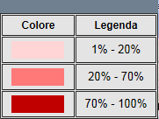
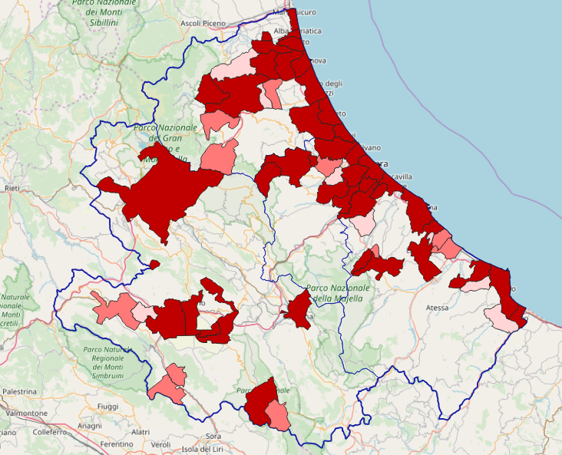
Rete in Fibra: Programma di lavoro TIM 2019
Progetto TIM con Modello Diretto Infratel
Attivazione di 569 Armadi in 96 comuni (di cui 89 di nuova copertura), utilizzando le infrastrutture realizzate da Infratel.
Tali interventi, per circa 78.000 Unità immobiliari, contribuiscono ad incrementare la copertura regionale dal 62,2 % al 77,4% di Unità Immobiliari
Già avviate le attività di progettazione; progressivo completamento dei lavori coerentemente al completamento della realizzazione delle infrastrutture Infratel
Situazione TIM 30-9-2018
72 aree di centrale realizzate
2.134 Armadi realizzati in fibra in 61 Comuni:
di cui 1.841 Armadi attivi vendibili in 31 Comuni
circa 42.000 Unita Immobiliari connesse in FTTH a Pescara
^{(*) Dati al 30/09/2018}
Progetto TIM FTTH Pescara
Prosecuzione delle realizzazioni FTTH, per traguardare oltre 45.000 Unità Immobiliari connesse FTTH, e raggiungere una copertura comunale maggiore dell’80%

